Slide 1
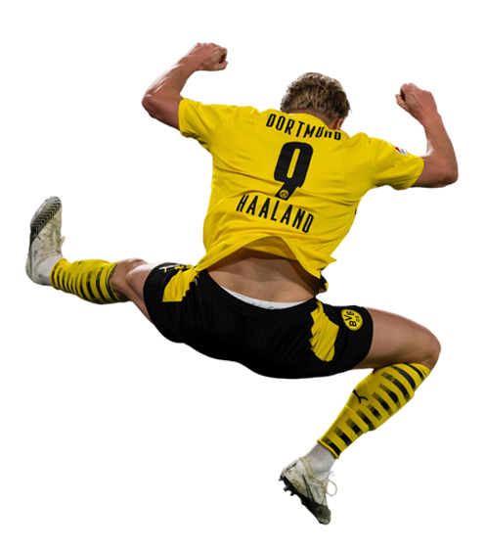
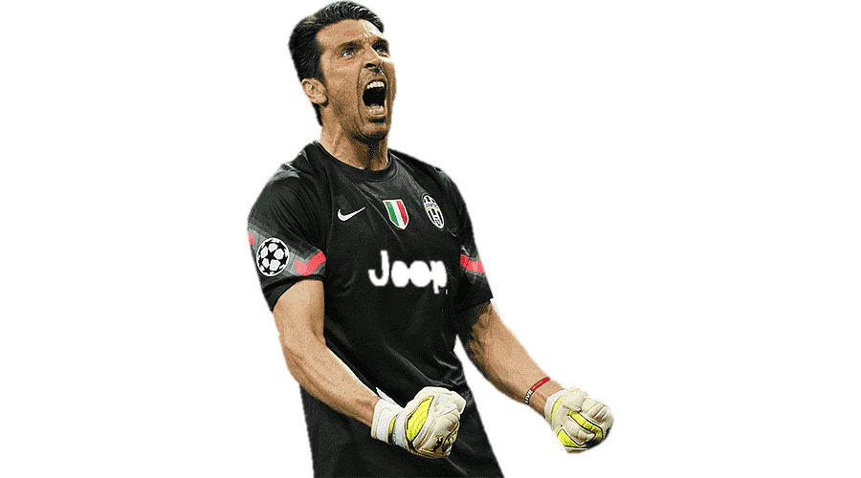
PREDICCIONES DE GOLES Y RESULTADOS EN EL FUTBOL

Slide 2
¿Es posible predecir un gol a partir de la posición del jugador?

Slide 3
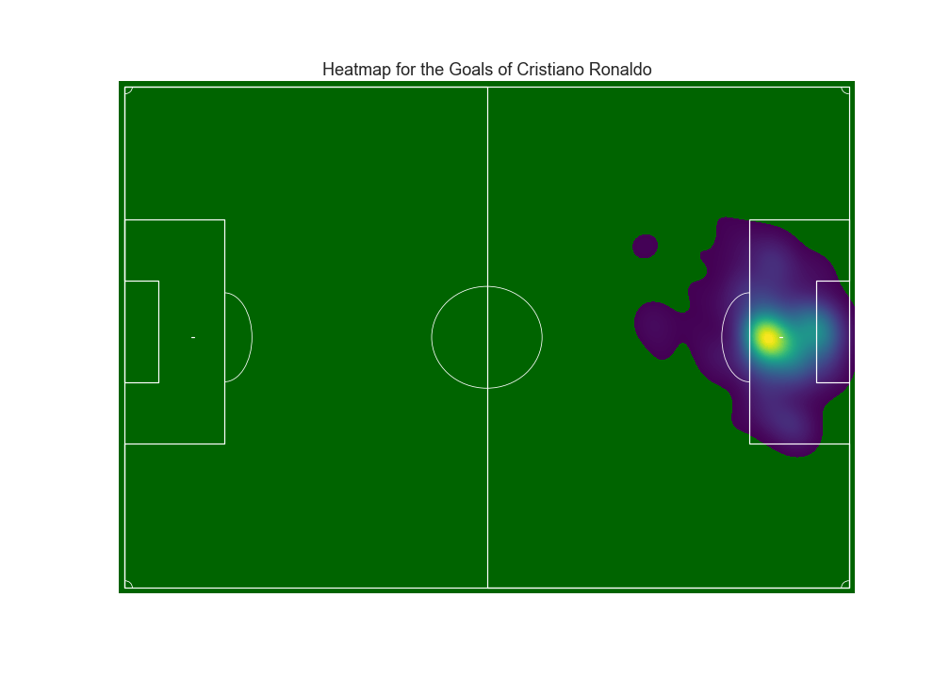
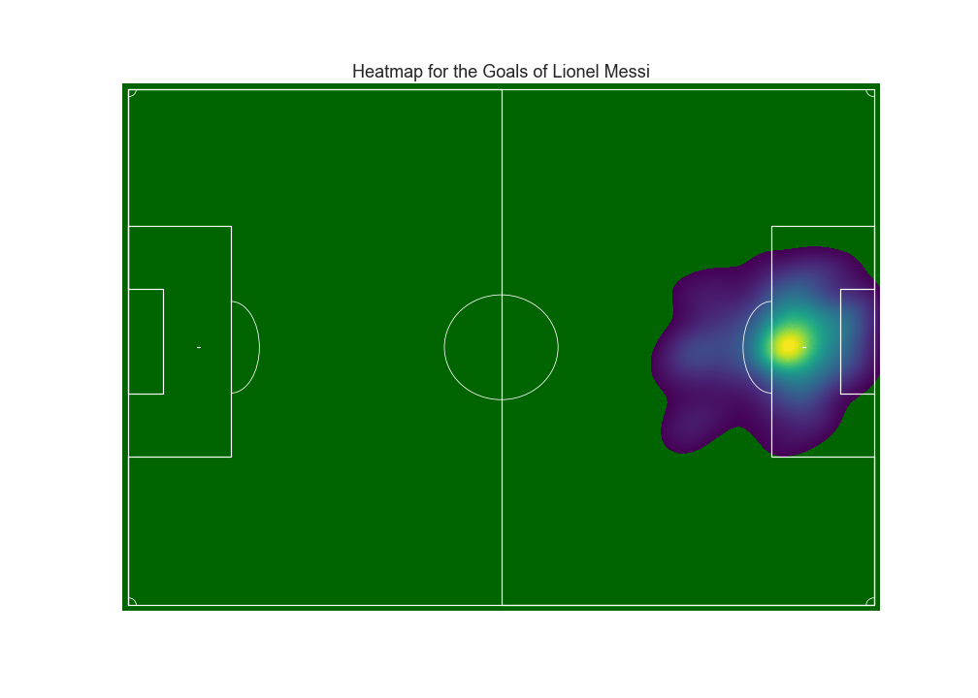
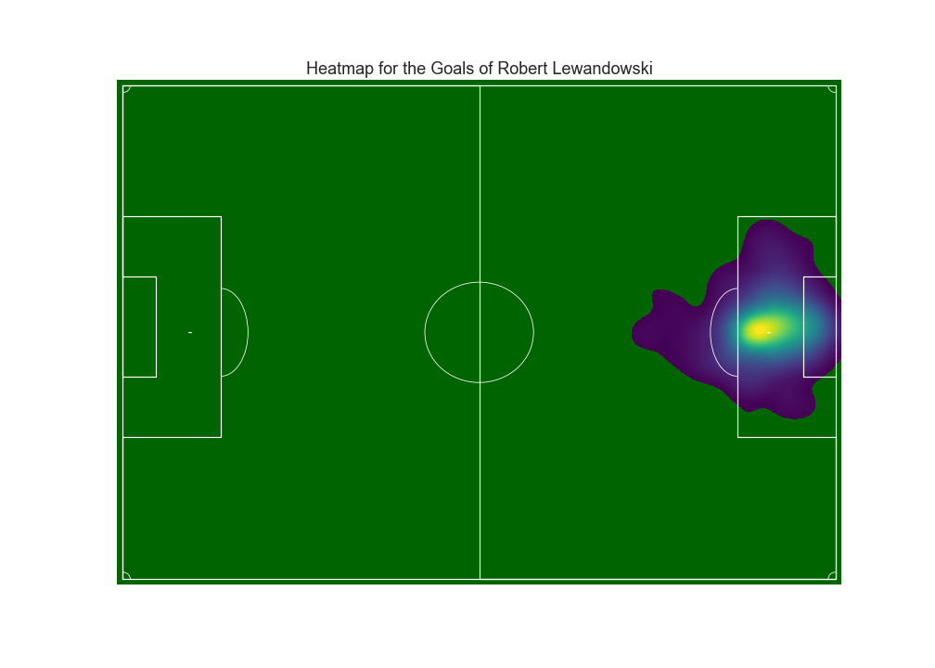
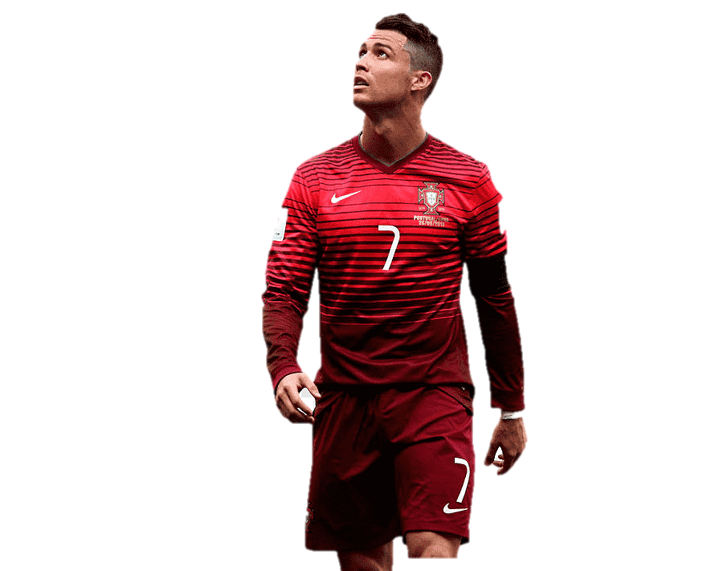
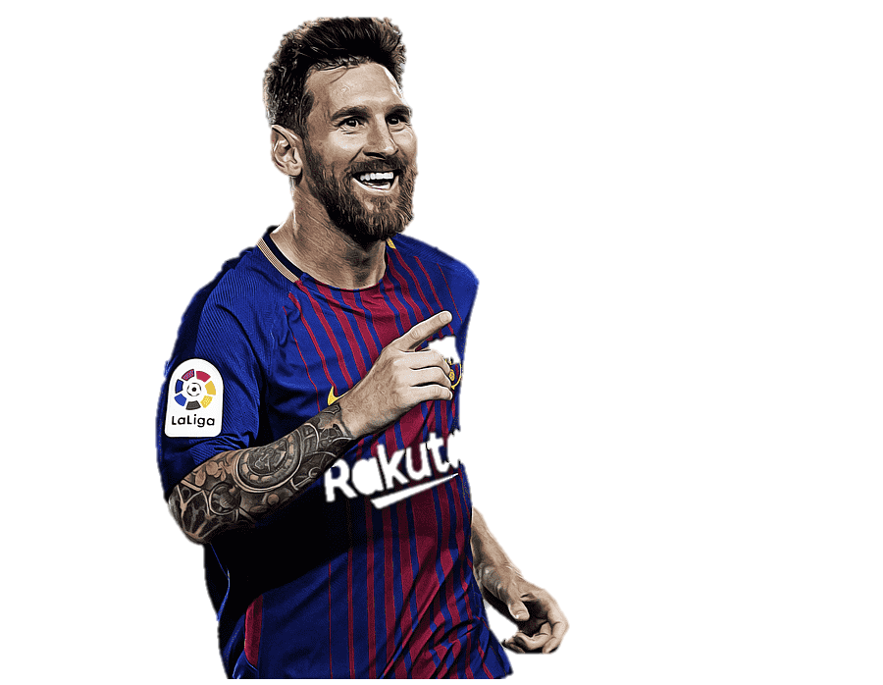
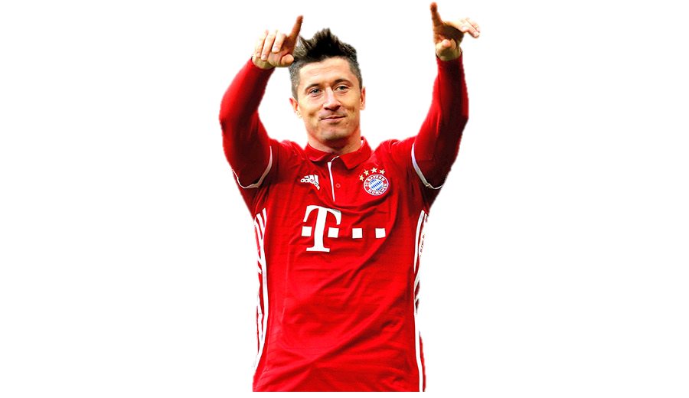
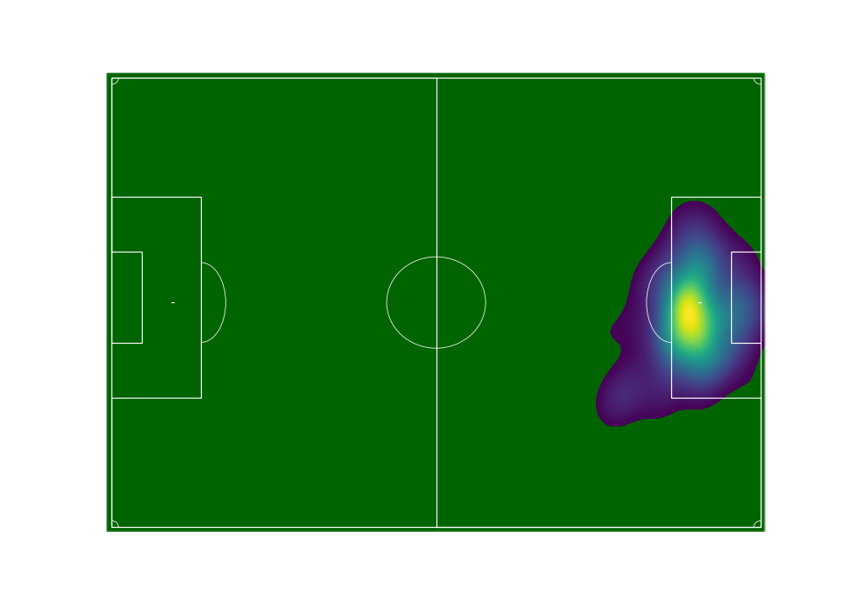
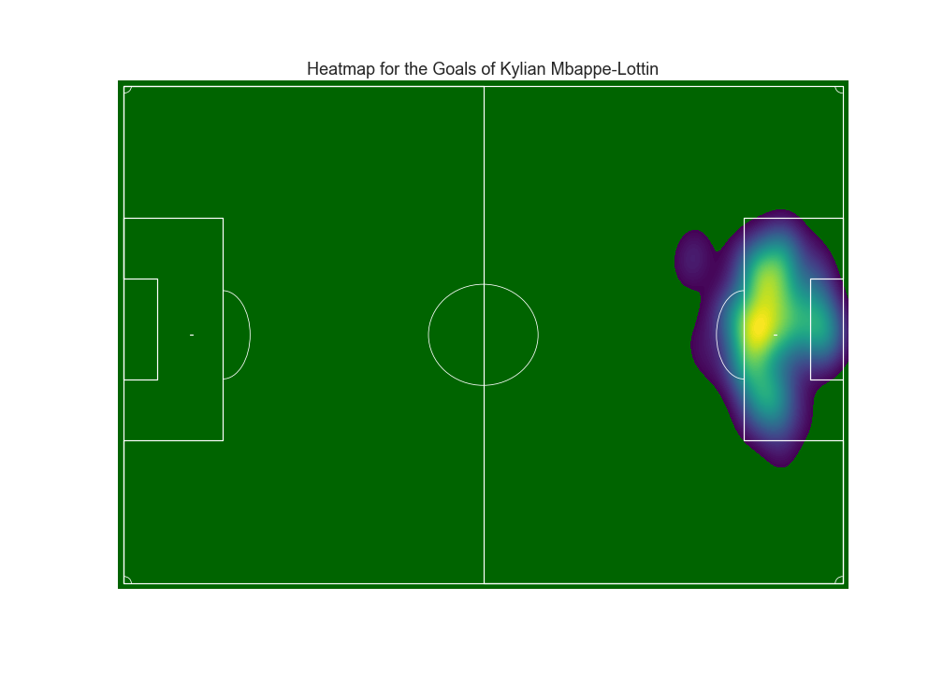

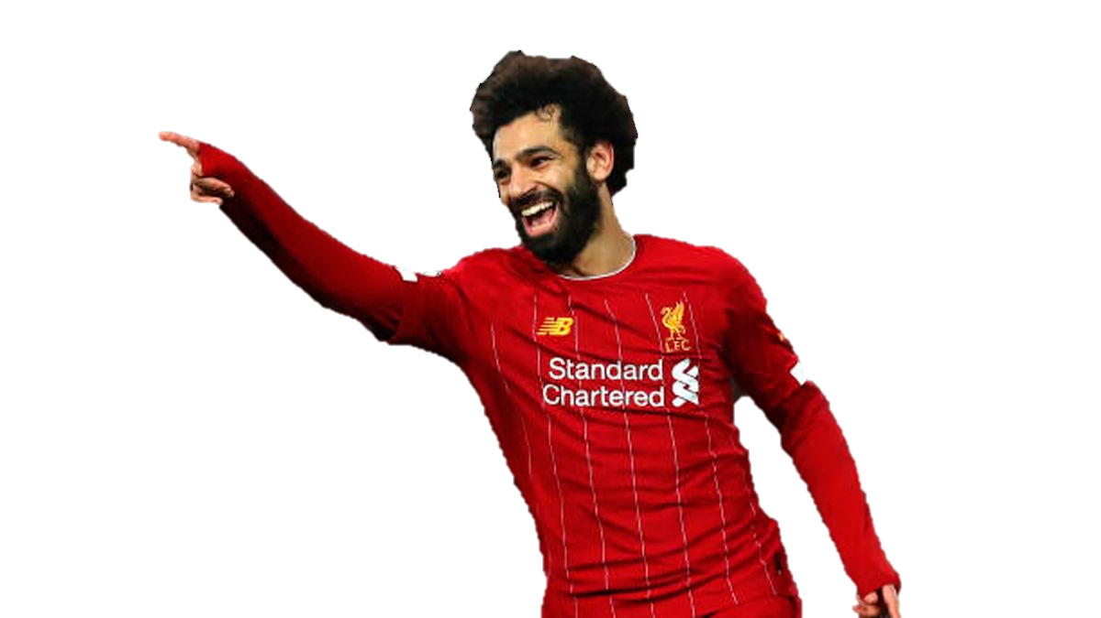
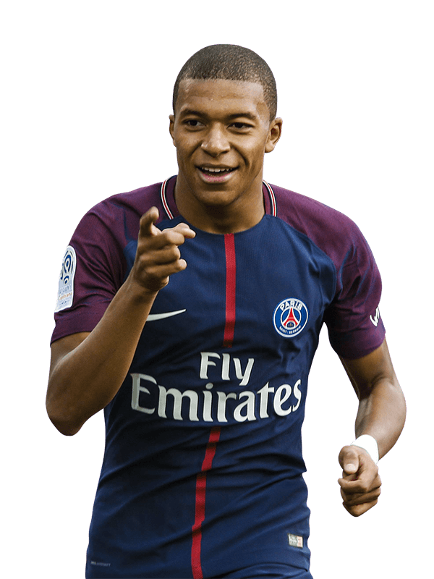
Mejor Posición para hacer un gol: Mapa de calor de goles
CRISTIANO RONALDO
MESSI
LEWANDOWSKI
3
SALAH
MBAPPE

Slide 4
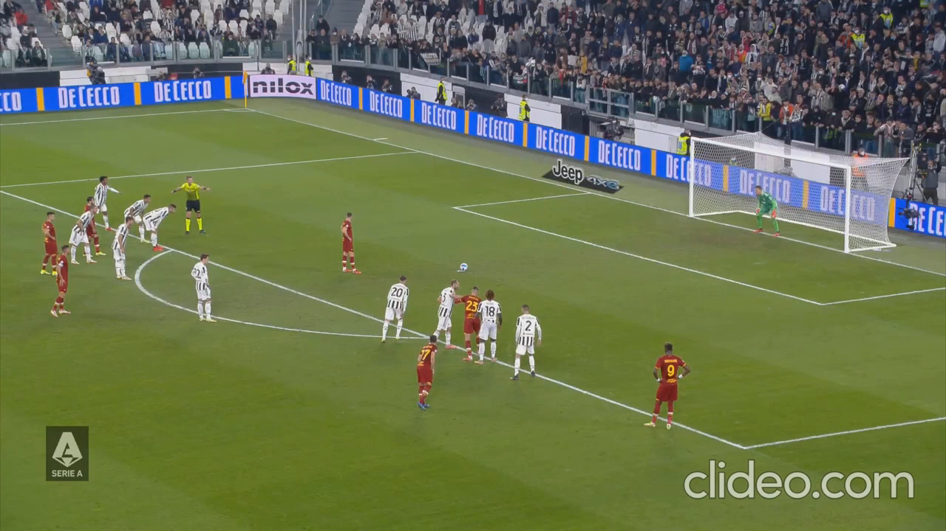
Aleatoriedad: Ejemplo
Gol Penalti 77%

Slide 5
Esto nos habla de lo difícil que es predecir el resultado de un tiro

Slide 6

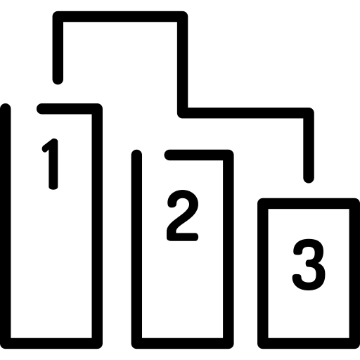

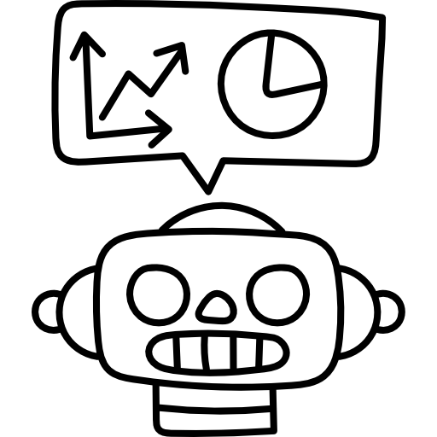


Predicción de datos: Procedimiento general
1
Búsqueda de datos
5
Tratamiento de Outliers
Limpieza de los datos
2
Identificación de la características más importantes
6
3
Estudio y transformación
7
Búsqueda del mejor modelo y Evaluación
Visualizaciones
4
Predicciones
8

Slide 7

Distancia al Arco
Predicción de Tiros: Parámetros del Random Forest
1
2
3
Ángulo
Tipo de tiro
4
5
6
Situación
Acción previa
xGol

Slide 8


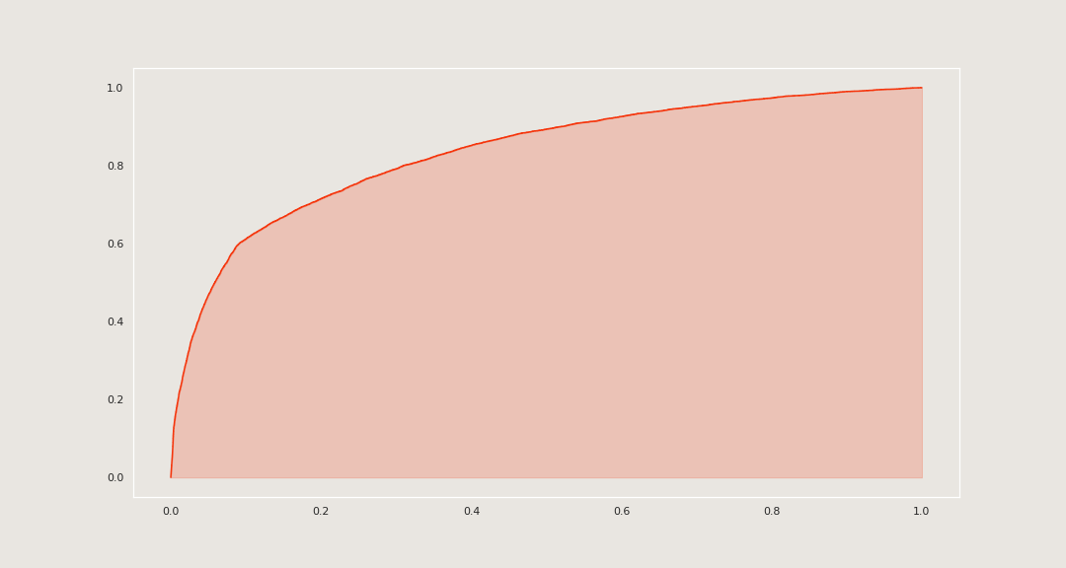
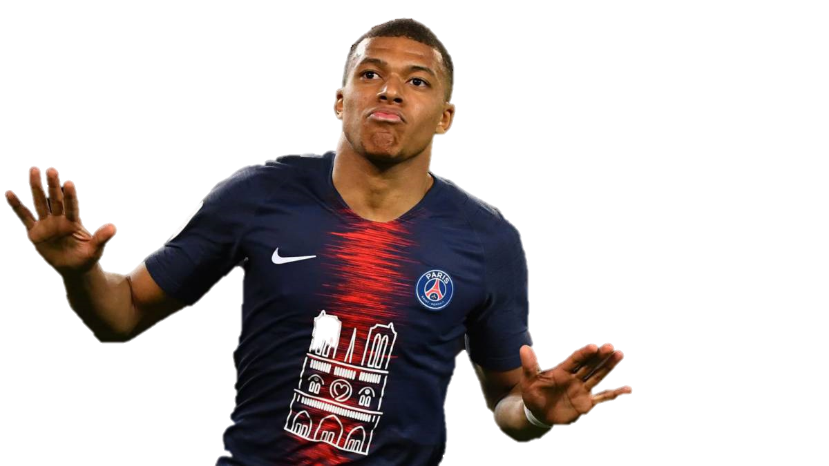
Resultados: Tiros predichos
Goles
66%
86%
Tiros errados
Curva ROC
1
Tasa de verdaderos positivos
0.83
AUC
0
Tasa falsos positivos
0
1

Slide 9
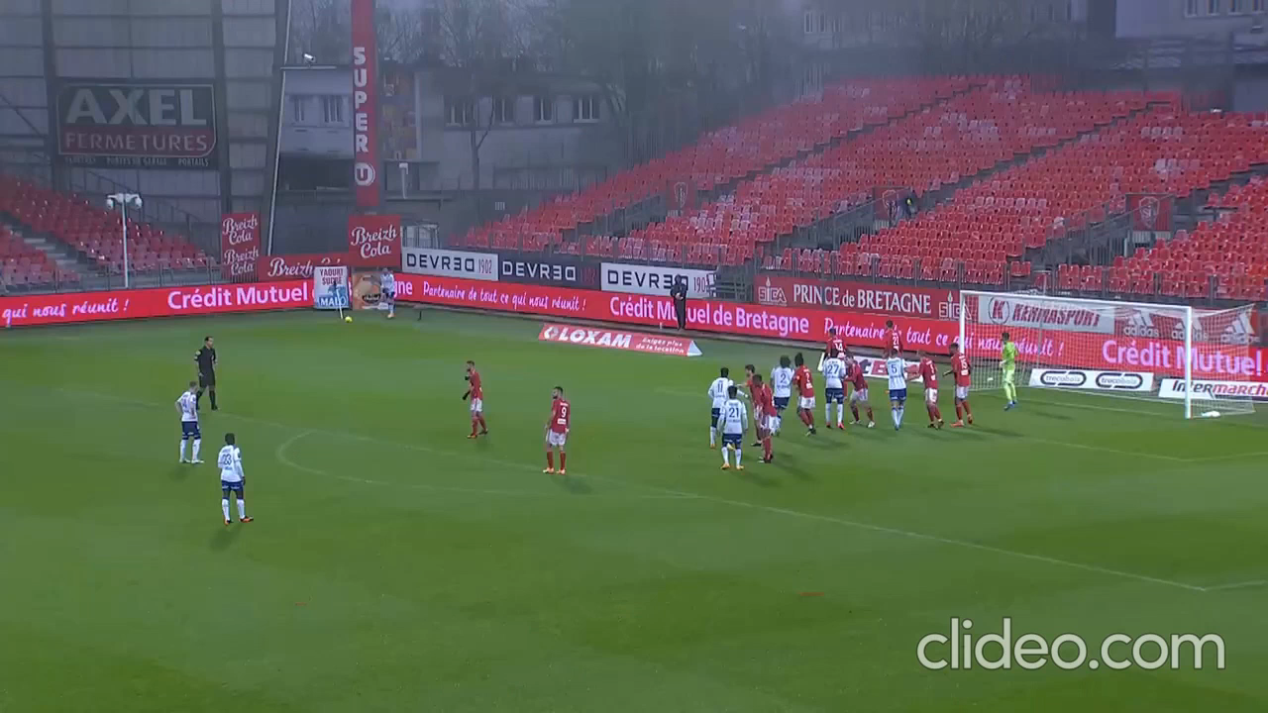

Slide 10
Esta aleatoriedad también se traduce en los resultados de los partidos
Entonces, ¿aun podremos predecir quien ganara el próximo juego?

Slide 11

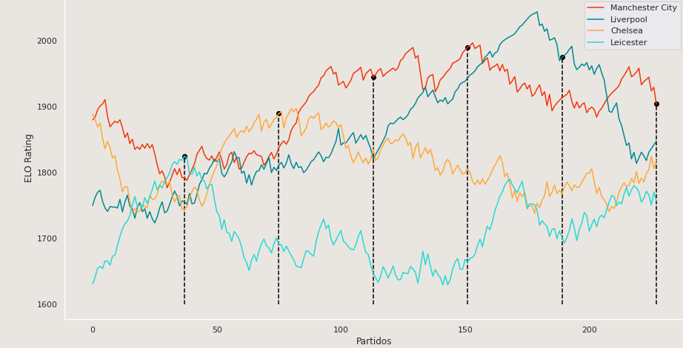




Campeones: Premier League
2000
1900
1800
1700
1600
Chelsea
553.50 M€
Leicester
161.10 M€
ELO RATING
344%
15/16
16/17
17/18
18/19
19/20
20/21
Temporadas

Slide 12
A partir del proceso ya mencionado, se obtuvo nuestro modelo y los resultados

Slide 13
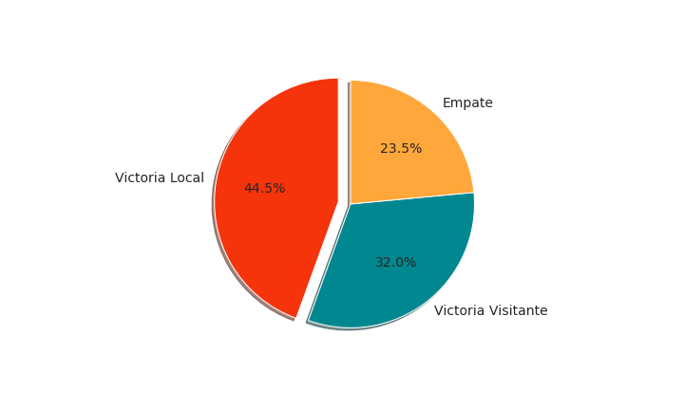
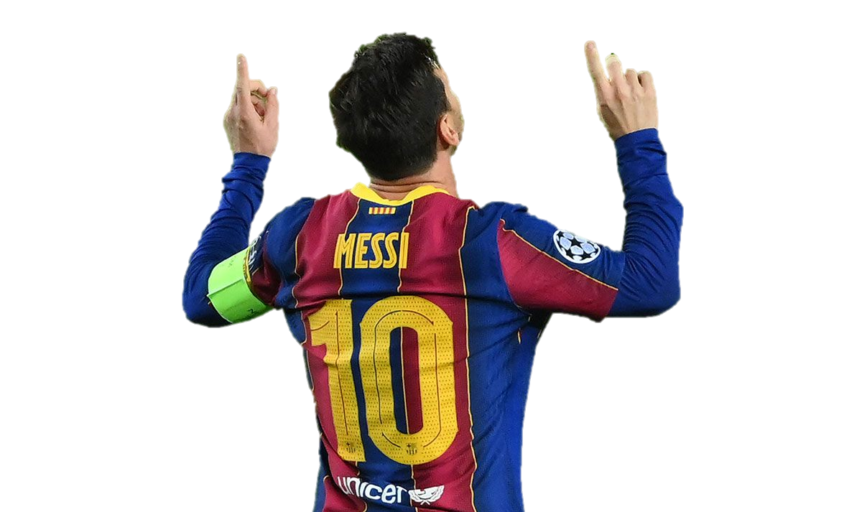
Predicción de Resultados: Evaluación del Modelo
Empate
Precisión
61%
Victoria Local
Victoria Visitante

Slide 14











Resultados
Brentford Vs Arsenal
Tottenham vs Manchester City
Arsenal Vs Chelsea
Southampton Vs Manchester Udt
West Ham Vs Leicester
Leeds United Vs Everton
Predicciones Totales: 15 / 20

Slide 15




Conclusiones
Más datos para poder construir un modelo robusto
Debido a la aleatoriedad en el Futbol, el modelo nunca será capaz de predecir el 100% de los resultados o tiros al arco
El modelo no logra predecir la mayoría de los empates

Slide 16
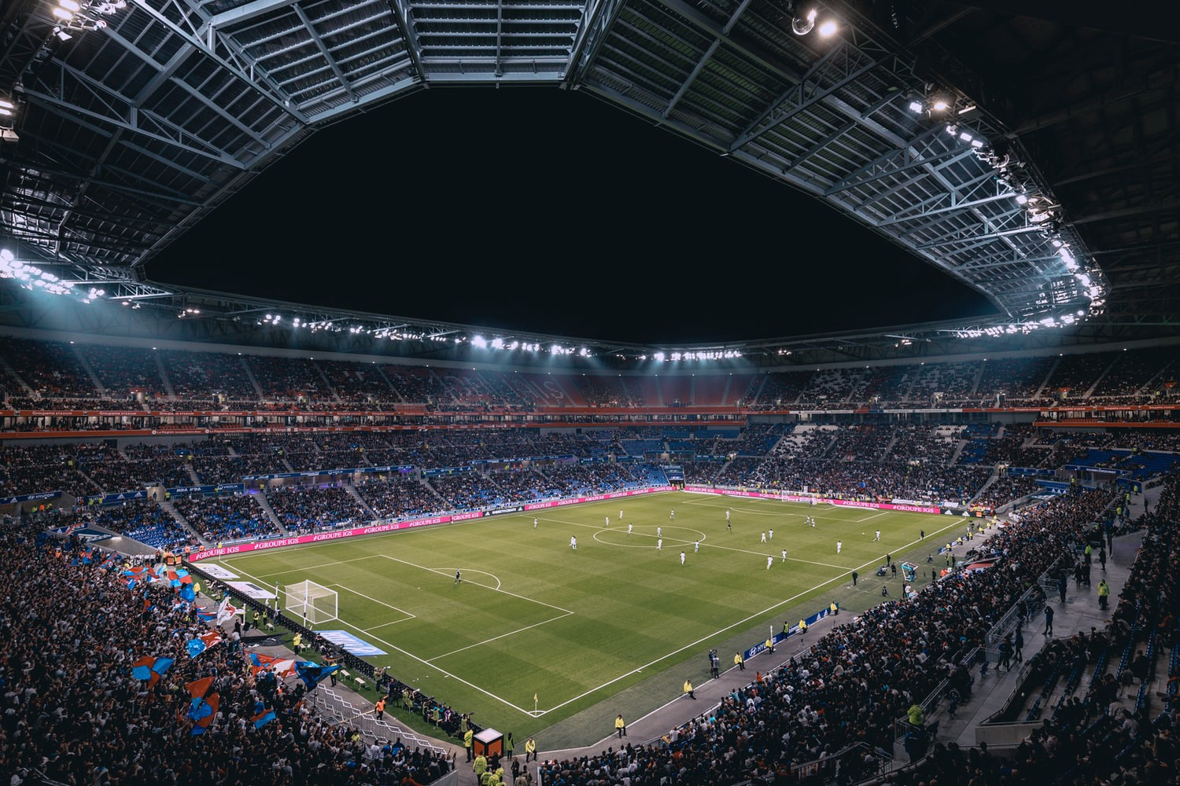
MUCHAS GRACIAS!

